Slide 1
Automatismes
Objectif : polyvalence

Slide 2
Suivre la consigne donnée à chaque question

Slide 3
N°1

Slide 4
N°2
N°2

Slide 5
N°3
N°3

Slide 6
N°4
N°4

Slide 7
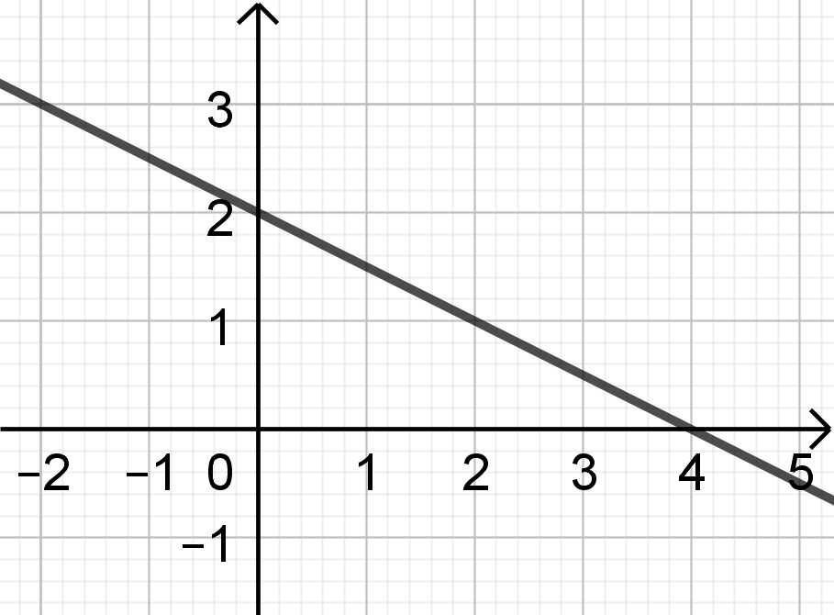
N°5
N°5

Slide 8
CORRECTION

Slide 9
N°1

Slide 10
N°2
N°2

Slide 11
N°3
N°3

Slide 12
N°4
N°4

Slide 13
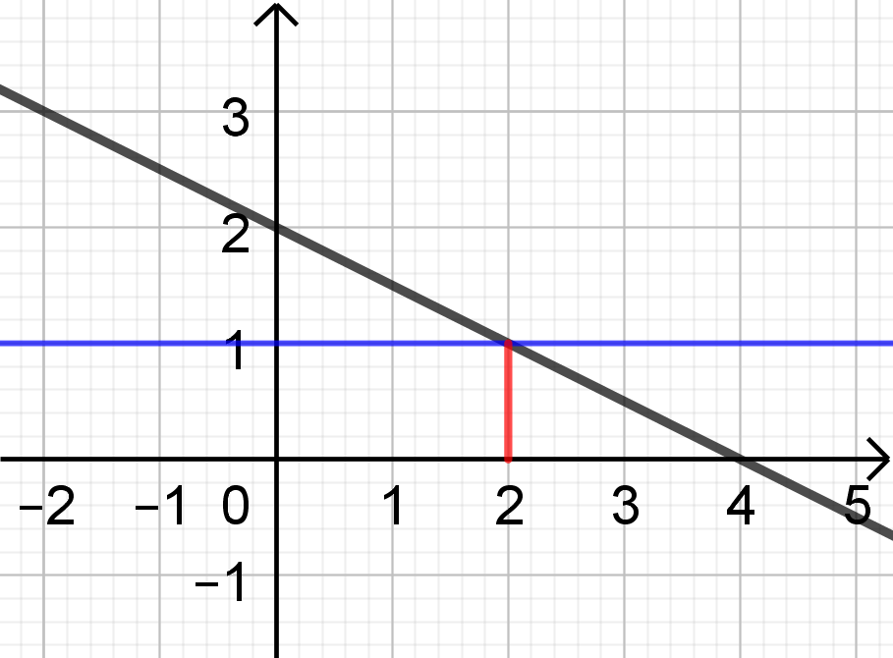
N°5
N°5

Slide 14
Fin

